Slide 1
In gesprek met leerlingen over inclusiever onderwijs
Kathelijne Wentink en Monique van Rijnsoever, de Monnikskap
Elin Meijnen, Kandinsky College
Leerlingen van Kandinsky College en de Monnikskap
Jessica Tissink, VO-raad
Marjolein Zandbergen, Steunpunt Passend Onderwijs

Slide 2
Programma
Welkom
Landelijke ontwikkelingen passend en inclusiever onderwijs (Jessica Tissink)
Voorstellen de Monnikskap & Kandinsky College
Interview medewerkers en leerlingen van beide scholen.
Gesprekstafels
Plenaire vragen aan leerlingen & scholen
Afsluiting; wat neem je mee/wat geef je mee?

Slide 3
Landelijke ontwikkelingen passend en inclusiever onderwijs

Slide 4
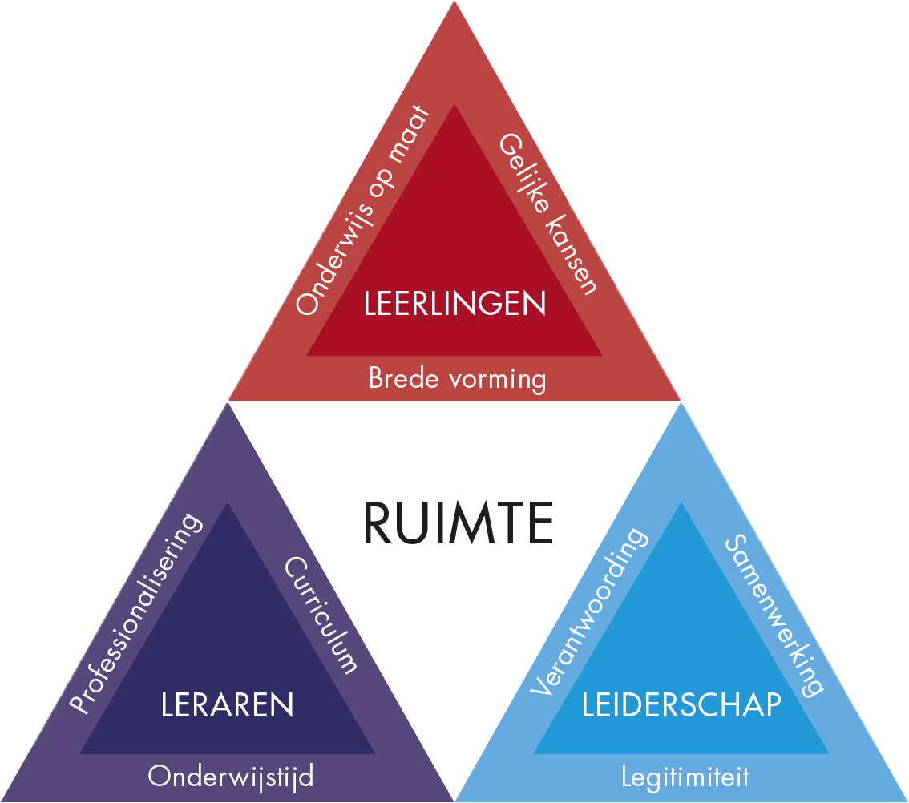
Speerpunten VO-raad

Slide 5
Wat doet de VO-raad aan inclusief onderwijs?
Inclusiever onderwijs (met een adviescommissie); visie, ambities en bouwstenen
Steunpunt passend (en inclusiever) onderwijs met
Praktijkvoorbeelden en werkbezoeken
Ondersteuningsprogramma inclusiever onderwijs
Masterclasses ism de VO-academie
Maatwerk; wat mag er al, examinering, SNS-klassen, variawet
Themabijeenkomsten over bijvoorbeeld samenwerking regulier – speciaal onderwijs of schoolaanwezigheid
Anders of adaptief organiseren; via Voortgezet Leren

Slide 6
Inzet op inclusief onderwijs
‘Scenario 4’: Zoveel mogelijk integratie van regulier en speciaal onderwijs onder één dak, zodat zoveel mogelijk leerlingen in de buurt samen naar school kunnen, waar mogelijk samen in de les. Er is deels gescheiden aanbod en deels gedeeld aanbod van onderwijs. Er blijft nog wel speciaal onderwijs bestaan voor leerlingen die echt intensievere ondersteuning nodig hebben.
Ontwikkeling naar inclusief onderwijs is een beweging
Ruimte om stappen te zetten in de richting van inclusief onderwijs/bottom-up

Slide 7
Voortgang passend onderwijs, Kamerbrief OCW
Positie ouders en leerlingen;
Wetsvoorstel hoorrecht OPP
Informatie extra ondersteuning in de schoolgids
Handreiking OPP
Rollen en verantwoordelijkheden besturen en swv’en
Wachtlijsten speciaal onderwijs
Verzuimcijfers
Notes:
Aanpak verzuim en digitaal onderwijs
OZA’s
LNB
HB

Slide 8
Inclusief onderwijs, Kamerbrief OCW
Nadere uitwerking ambitie in beleidskader
Definitie: Alle leerlingen hebben thuisnabij, volwaardig en gelijkwaardig toegang tot onderwijs waarin zij zich samen kunnen ontwikkelen en kunnen leren en participeren
Vervolg regeling regulier-speciaal, Zorg in Onderwijstijd, Onderwijs-Zorg-Arrangementen en digitaal afstandsonderwijs
Debat 29 mei 2024
Notes:
In de loop van 2024 wordt een subsidieregeling gepubliceerd en uiteindelijk moet er wetgeving komen. Informatie over wat nu al kan, is te vinden in brochures voor ouders en professionals; Digitaal afstandsonderwijs als een kind tijdelijk niet naar school kan | Passend onderwijs | Rijksoverheid.nl.

Slide 9
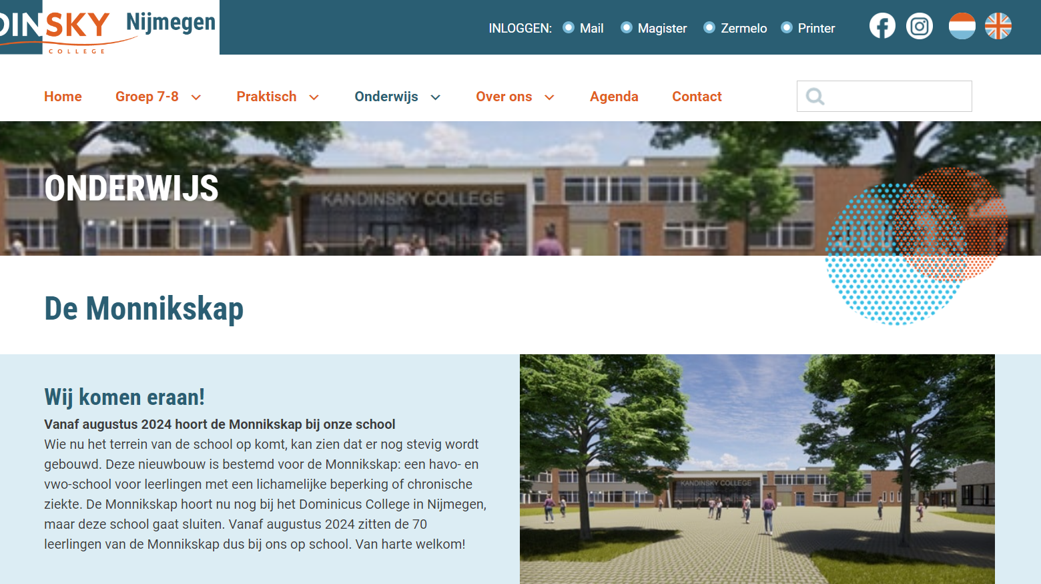
Interview
https://kandinskycollege.nl/

Slide 10
Gesprekstafels (aan de hand van dialoogkaarten Sofie Sergeant)
Welke kansen zie je?
Hoe worden de leerlingen hier actief bij betrokken?
Welke stap kun je morgen zetten?
Welk vervolg ga je aan deze workshop geven?

Slide 11
Bedankt voor je interesse in de route naar inclusiever onderwijs Veel succes!

